Slide 1
Fatores
Luiz Droubi

Slide 2
Introdução
Introdução
Imóveis são bens heterogêneos
A homogeneização de dados hetorogêneos se faz necessária visando possibilitar compará-los de uma maneira justa
Como fazer isto é a questão que se levanta
A “homogeneização” pode ser feita através de modelos estatísticos de regressão linear, por exemplo
Fatores seriam, então, ainda necessários?
Como derivá-los corretamente?

Slide 3
Dados
Variable | N | Mean | Std. Dev. | Min | Pctl. 25 | Pctl. 50 | Pctl. 75 | Max
Area | 30 | 447 | 156 | 182 | 321 | 441 | 553 | 756
Frente | 25 | 15 | 3.6 | 7.6 | 12 | 15 | 17 | 23
Incl | 20 | 4 | 3 | 0.66 | 2.2 | 2.9 | 4.7 | 12
PU | 30 | 4999 | 492 | 4076 | 4673 | 4926 | 5328 | 5801
Dados
Numa amostra de dados de mercado obtivemos:
25 dados de terrenos de variadas características
Outras variáveis foram coletadas, porém de forma incompleta, como a variável Frente e a variável Incl (inclinação da superfície do terreno).
Dados (2)
Summary Statistics

Slide 4
 |  |  |  |  | IC (80%)
Termo | Est. | Erro | Est. t | p-valor | Inf. | Sup.
(Intercept) | 9,46 | 0,39 | 24,03 | 0,00 | 8,92 | 9,99
log(Area) | -0,22 | 0,13 | -1,70 | 0,12 | -0,40 | -0,04
log(Frente) | 0,18 | 0,17 | 1,07 | 0,31 | -0,05 | 0,42
log(Incl) | -0,08 | 0,02 | -3,37 | 0,01 | -0,11 | -0,05
ª Dados: 15
^{b} R2: 0,57
^{c} R2aj: 0,45
Nota-se que existem apenas 25 dados com a variável Frente.
E que existem apenas 20 dados com a variável Incl.
Modelo de Regressão Múltipla
Apenas casos completos

Slide 5
No modelo acima, percebemos que a variável Frente não se mostrou significante.
A estimação do modelo ficou prejudicada com apenas com 15 dados!

Slide 6
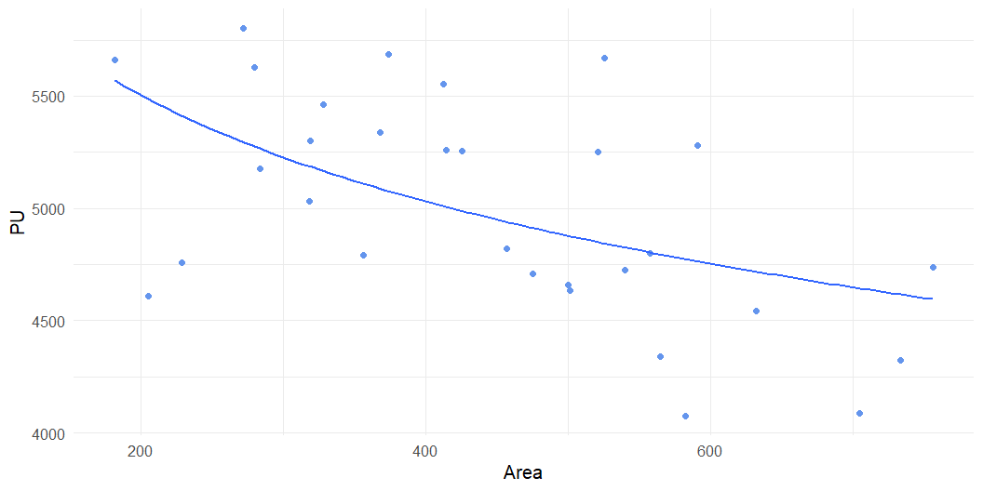
Análise exploratória dos dados
Variável Área

Slide 7
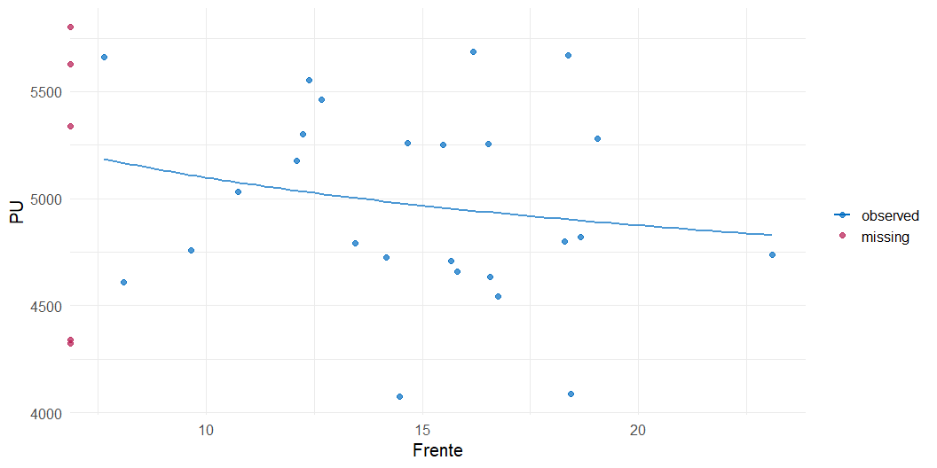
Variável Frente

Slide 8
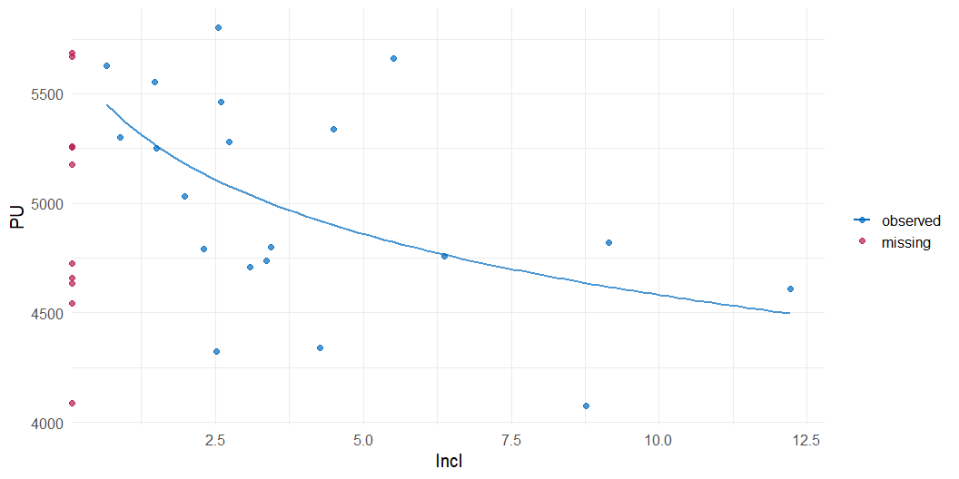
Variável Inclinação

Slide 9
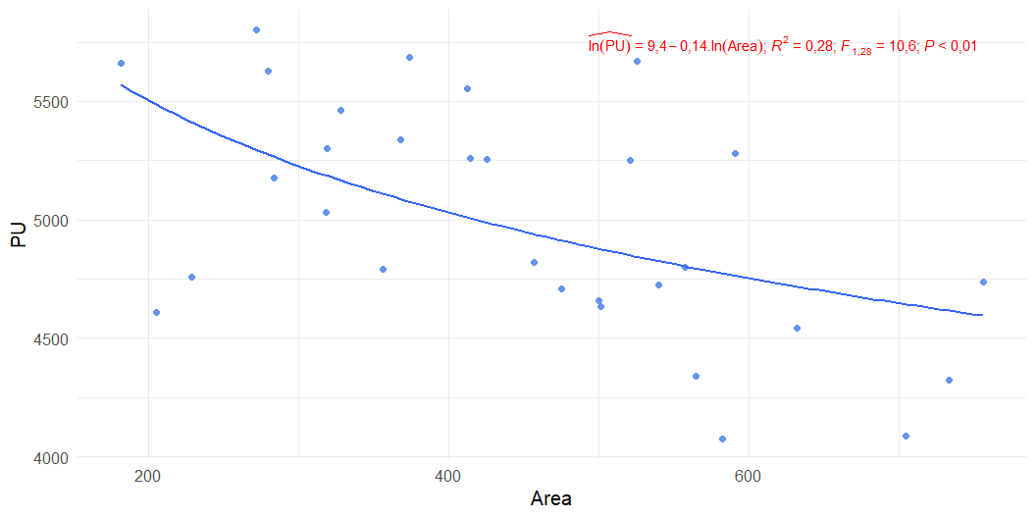
Derivação de Fatores
Fator Área

Slide 10
 |  |  |  |  | IC (80%)
Termo | Est. | Erro | Est. t | p-valor | Inf. | Sup.
(Intercept) | 9,35 | 0,26 | 36,15 | 0 | 9,01 | 9,69
log(Area) | -0,14 | 0,04 | -3,26 | 0 | -0,20 | -0,08
Dado que a área tem correlação com a variável PU, na forma log-log, pode-se assim ajustar um fator área:
$$F_{a}={\left(\frac{A_{imovel}}{A_{paradigma}}\right)}^{−0,15}={\left(\frac{A_{paradigma}}{A_{imovel}}\right)}^{0,15}={\left(\frac{450}{A_{imovel}}\right)}^{0,15}$$
Fator Área (2)
fitArea <- lm(log(PU) ~ log(Area), data = dados)

Slide 11
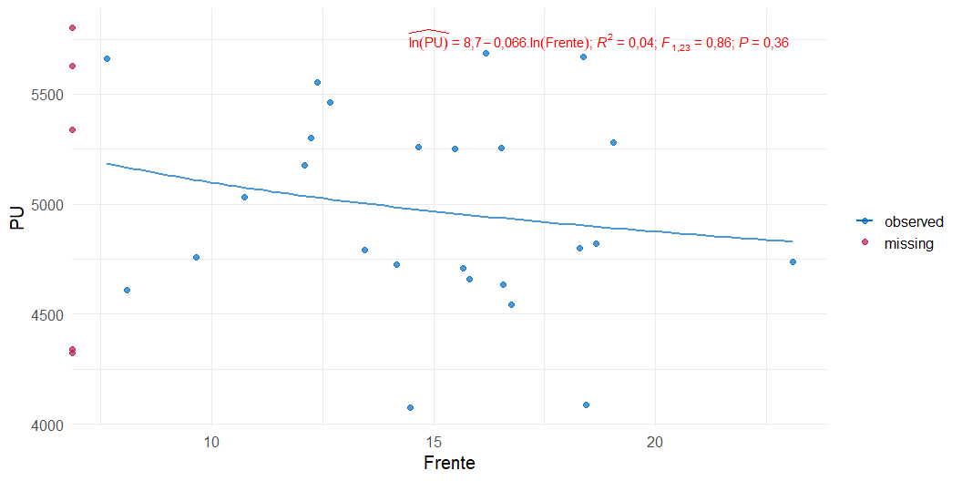
Deve-se reparar que um fator assim ajustado é do tipo multiplicativo!
De acordo com o modelo acima, um imóvel paradigma (Area = 450m2), tem valor de mercado igual a:
. . .
predict(fitArea, newdata = list(Area = 450))
1 8,5024
Em reais, isto equivale a R$ 4.926,58/m2 (exp(8,50)).
Já para um imóvel de 750m2, tem-se: $F_{Area}={\left(450/750\right)}^{0,15}=0,926$
Para avaliar o valor de mercado do lote de 750 m2, basta multiplicar o valor do lote paradigma pelo fator área, obtendo assim o valor de R$ 4.563,19/m2.
Fator Frente

Slide 12
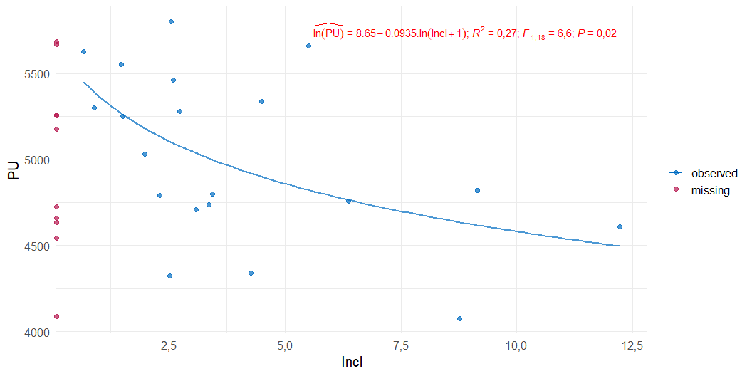
Dado que não há evidência forte da correlação entre as variáveis PU e Frente, pode-se concluir que a variável Frente não é estatisticamente significante e, portanto, não é necessário o ajuste de um fator frente!
Além do mais, um fator frente assim ajustado seria contraditório: quanto maior a frente, menores os preços unitários!
Fator inclinação

Slide 13
 |  |  |  |  | IC (80%)
Termo | Est. | Erro | Est. t | p-valor | Inf. | Sup.
(Intercept) | 8.65 | 0.06 | 153.36 | 0.00 | 8.58 | 8.73
log1p(Incl) | -0.09 | 0.04 | -2.58 | 0.02 | -0.14 | -0.05
Para a variável Incl, assim como para a variável Area, há evidência de que há um efeito sobre PU.
Pode-se, assim, ajustar um fator inclinação:
$$F_{i}={\left(\frac{i_{imovel}+1}{i_{paradigma}+1}\right)}^{−0,10}={\left(\frac{i_{paradigma}+1}{i_{imovel}+1}\right)}^{0,10}={\left(\frac{1}{i_{imovel}+1}\right)}^{0,10}$$
Fator inclinação (2)
fitIncl <- lm(log(PU) ~ log1p(Incl), data = dados)

Slide 14
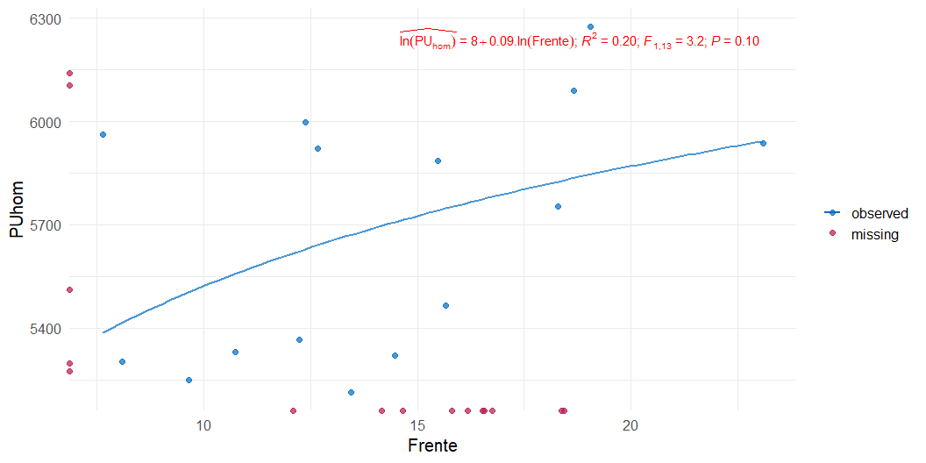
Para o lote paradigma (plano): $F_{i}={\left(\frac{1}{0+1}\right)}^{0,10}=1,0$
Para um lote com inclinação igual a 5%: $F_{i}={\left(\frac{1}{5+1}\right)}^{0,10}=0,84$
O fator também deverá ser aplicado de forma multiplicativa!
Se o lote paradigma (plano) possui valor igual a R$ 5.719,29/m2.
Então um lote com inclinação de 5% possui VM igual a R$ 4.804,20/m2.
. . .
p <- predict(fitIncl, newdata = list(Incl = 5)) exp(p)
1 4836.882
Reflexões
No modelo de regressão linear múltipla, com menos dados disponíveis, o efeito da variável Frente era positivo, porém estatisticamente insignificante.
No modelo de regressão simples, com mais dados, o efeito da variável Frente também se mostrou insignificante, porém negativo.
Qual o efeito real da variável Frente?
Efeito “real” da variável Frente
Análise da variável Frente após a homogeneização dos dados com os fatores Area e Inclinacao:
. . .

Slide 15
Fatores vs. RLM
 |  |  |  |  | IC (80%)
Termo | Est. | Erro | Est. t | p-valor | Inf. | Sup.
(Intercept) | 9,57 | 0,33 | 29,11 | 0,00 | 9,13 | 10,00
log(Area) | -0,33 | 0,11 | -3,09 | 0,01 | -0,47 | -0,19
log(Frente) | 0,36 | 0,15 | 2,39 | 0,03 | 0,16 | 0,55
ª Dados: 25
^{b} R2: 0,33
^{c} R2aj: 0,27
Abordagem através da RLM
Modelo sem a variável Inclinação

Slide 16
A retirada da variável Incl do modelo melhora o resultado da estimação dos outros coeficientes (mais dados).
A variável Frente, agora, demonstrou-se significante e com efeito positivo.
O coeficiente de determinação diminui bastante com a retirada da variável Incl.
Derivação de Fatores a partir da RLM
O fator Área seria: $F_{Area}={\left(\frac{450}{A_{imovel}}\right)}^{0,33}$
O fator Frente seria: $F_{Frente}={\left(\frac{F_{imovel}}{15}\right)}^{0,36}$
Os fatores derivados devem ser utilizados na forma multiplicativa!
Aplicação dos fatores derivados da RLM
Baseado no modelo de regressão múltipla, um lote paradigma (450m2 e 15m de Frente) teria valor unitário de mercado igual a:
. . .
p <- predict(fit1, newdata = list(Area = 450, Frente = 15)) exp(p)
1 4927.629
Para um lote com 25m de Frente e 750m2 de Area, teríamos:
Fator Área: $F_{Area}={\left(\frac{450}{750}\right)}^{0,33}≈0,845$
Fator Frente: $F_{Frente}={\left(\frac{25}{15}\right)}^{0,36}≈1,20$
O valor do imóvel referido, então, seria igual a:
$4927,63.0,845.1,20≈$ R$ 4.996,62
Com a previsão efetuada a partir do próprio modelo, temos:
. . .
p <- predict(fit1, newdata = list(Area = 750, Frente = 25)) exp(p)
1 4988.297
Como levar em conta a influência da variável Incl?
Aplicação do Fator Incl
Como vimos, é possível ajustarmos bons modelos com a remoção de uma variável que conta com muitos valores faltantes, como a variável Incl.
No entanto, se a sua remoção do modelo melhora a estimação, por outro lado, devemos levar em conta a influência da variável de uma ou outra maneira
Para isto, é possível aplicar o fator Incl derivado da regressão simples:
Por exemplo, imagine o mesmo lote avaliado no exemplo anterior (Area = 750m, Frente = 25m), porém com 10% de inclinação.
Pode-se aplicar o fator Incl: $F_{i}={\left(\frac{1}{i_{imovel}+1}\right)}^{0,10}={\left(\frac{1}{10+1}\right)}^{0,10}≈0,79$
Assim, o valor de mercado de um lote com Area = 750m, Frente = 25m e Incl igual a 10% é igual a:
$4927,63.0,845.1,20.0,79≈$R$ 3.995,92

Slide 17
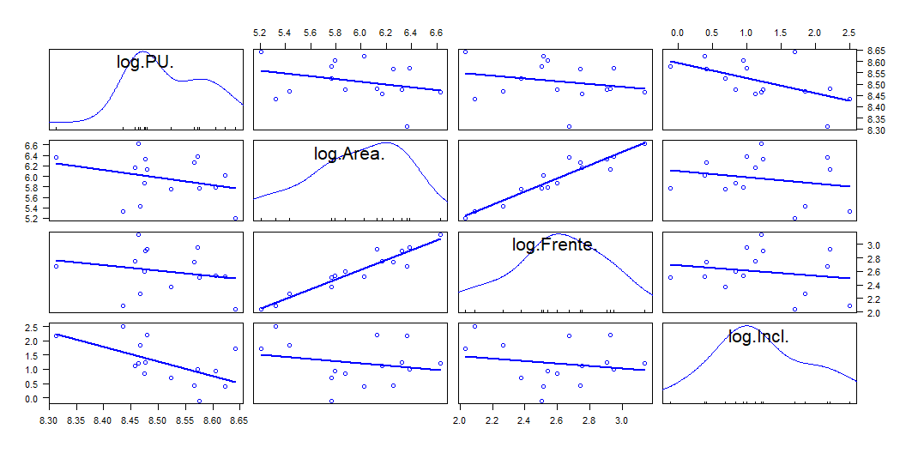
Reflexões
Análise Exploratória

Slide 18
Relação de Inclinação com covariantes

Slide 19
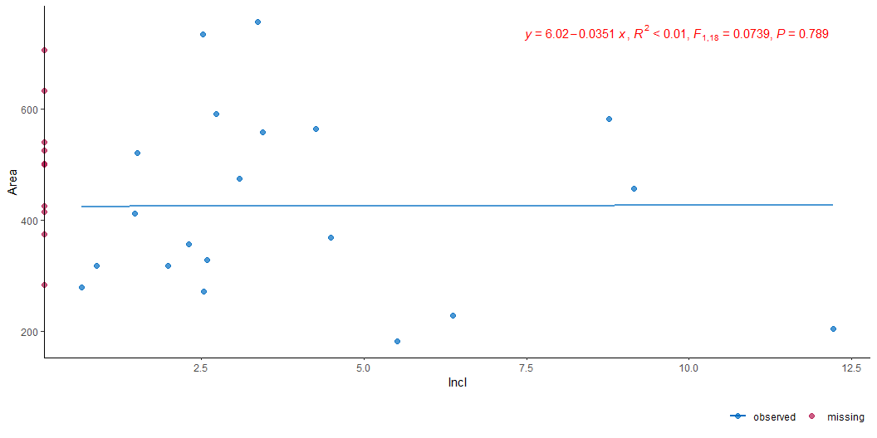
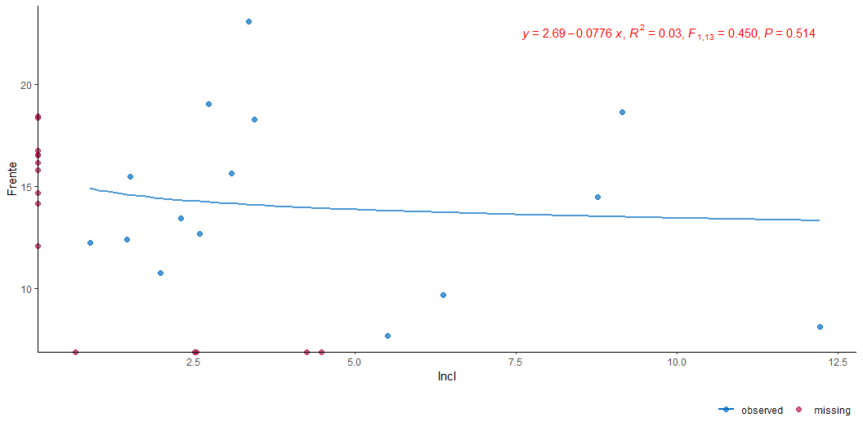
(a) Incl vs. Area
(b) Incl vs. Frente

Slide 20
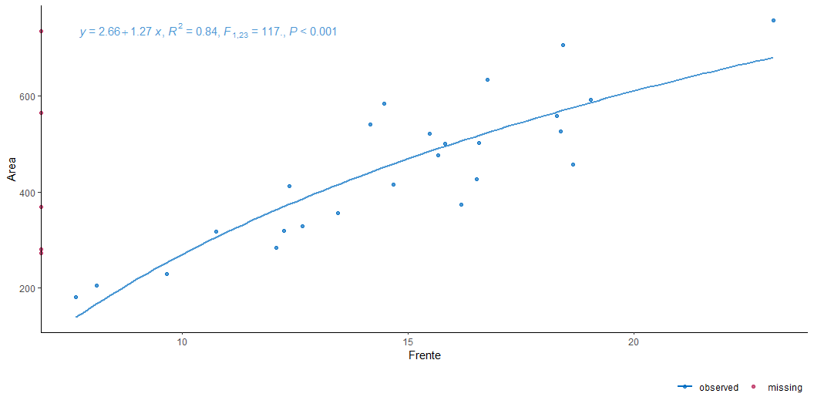
Não há qualquer relação entre Incl e as variáveis Frente e Area.
Relação entre covariantes Frente e Área

Slide 21
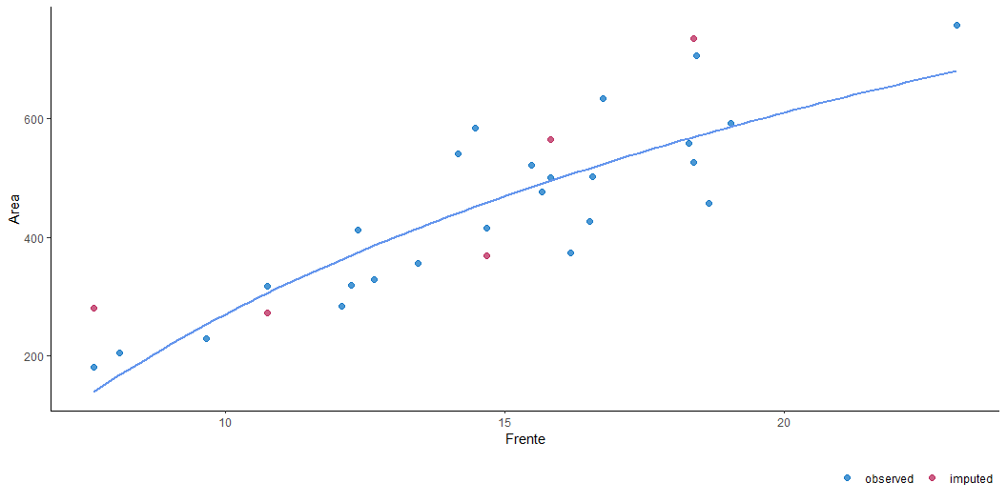
Aparte: imputação de dados

Slide 22
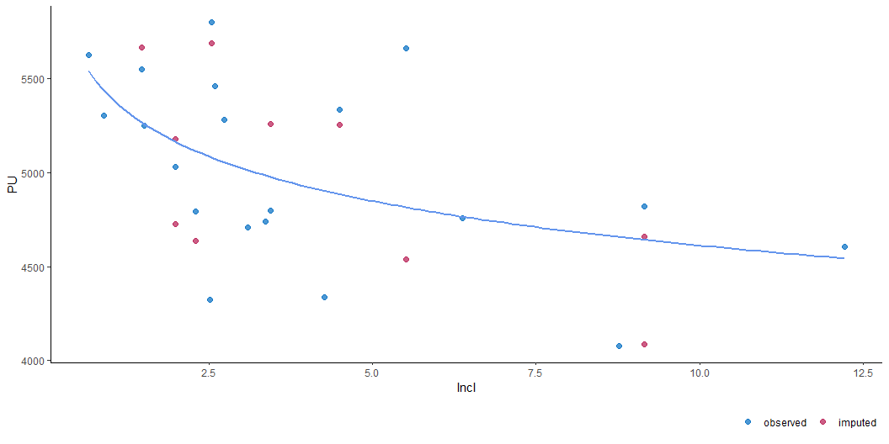
Existem algoritmos de imputação de dados capazes de imputar valores coerentes mesmo na presença de não-linearidade e heteroscedasticidade.
Aparte: imputação de dados (2)

Slide 23
 |  |  |  |  | IC (80%)
Termo | Est. | Erro | Est. t | p-valor | Inf. | Sup.
(Intercept) | 8,67 | 0,03 | 261,44 | 0,00 | 8,62 | 8,71
log(Area/450) | -0,31 | 0,07 | -4,69 | 0,00 | -0,40 | -0,23
log(Frente/15) | 0,27 | 0,09 | 2,98 | 0,01 | 0,15 | 0,39
log1p(Incl) | -0,11 | 0,02 | -5,18 | 0,00 | -0,14 | -0,08
ª Dados: 30
^{b} R2: 0,68
^{c} R2aj: 0,64
Aparte: imputação de dados (3)
Modelo com dados imputados

Slide 24
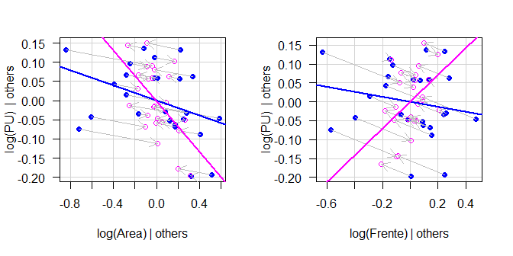
A imputação de dados permite o ajuste de modelos com todas as variáveis, aproveitando todas as informações disponíveis.
Este modelo pode ser utilizado, posteriormente, para o ajuste de fatores.
O procedimento de imputação de dados poderia ser padronizado pela NBR 14.653, visando permitir imputações de dados, desde que baseados em procedimentos pré-definidos!
McNeish (2017): Melhor método para imputação de dados em pequenas amostras: joint multiple imputation (JMI)!
Aparte: imputação de dados (4)
Bayesian linear model fitted with JointAI Call: lm_imp(formula = logPU ~ logArea + logFrente + logIncl, data = dados, n.iter = 1000) Posterior summary: Mean SD 2.5% 97.5% tail-prob. GR-crit MCE/SD (Intercept) 8.630 0.0460 8.5403 8.720 0.00000 1.00 0.0263 logArea -0.342 0.1052 -0.5466 -0.150 0.00267 1.02 0.0744 logFrente 0.302 0.1483 0.0217 0.598 0.04067 1.02 0.0752 logIncl -0.089 0.0297 -0.1472 -0.031 0.00533 1.00 0.0267 Posterior summary of residual std. deviation: Mean SD 2.5% 97.5% GR-crit MCE/SD sigma_logPU 0.071 0.0159 0.0518 0.0957 1.03 0.0289 MCMC settings: Iterations = 1:1000 Sample size per chain = 1000 Thinning interval = 1 Number of chains = 3 Number of observations: 30
Paradoxo de Simpson
$ln\left(PU\right)=β_{0}+β_{1}.ln\left(Area\right)+β_{2}.ln\left(Frente\right)+ε_{1}$
$ln\left(Area\right)=β_{3}+β_{4}.ln\left(Frente\right)+ε_{2}$
$ln\left(PU\right)=β_{0}+β_{1}β_{3}+\left(β_{2}+β_{1}β_{4}\right).ln\left(Frente\right)+ε$
$ln\left(PU\right)=9,57−0,33.ln\left(Area\right)+0,36ln\left(Frente\right)+ε_{1}$
$ln\left(Area\right)=2,66+1,27.ln\left(Frente\right)+ε_{2}$
$\hat{ln\left(PU\right)}=8,69−0,33.2,66+\left(0,36−0,33.1,27\right).ln\left(Frente\right)$
$\hat{ln\left(PU\right)}=8,88−0,06.ln\left(Frente\right)$
Paradoxo de Simpson (2)
Gráficos Marginais/Condicionais

Slide 25
Nos modelos de regressão linear múltipla, o efeito de uma variável é computado após a “homogeneização” da outra!
Correlação de Ordem-Zero, Parcial e Semiparcial
Existem basicamente três tipos de correlação entre variáveis:
A de Pearson (ordem-zero), quando analisadas isoladamente.
A Parcial, computada enquanto se retira(m) o(s) efeito(s) de outra(s) variável(eis).
A semi-parcial, que expressa a relação única entre uma variável independente e a variável dependente.
. . .

Slide 26
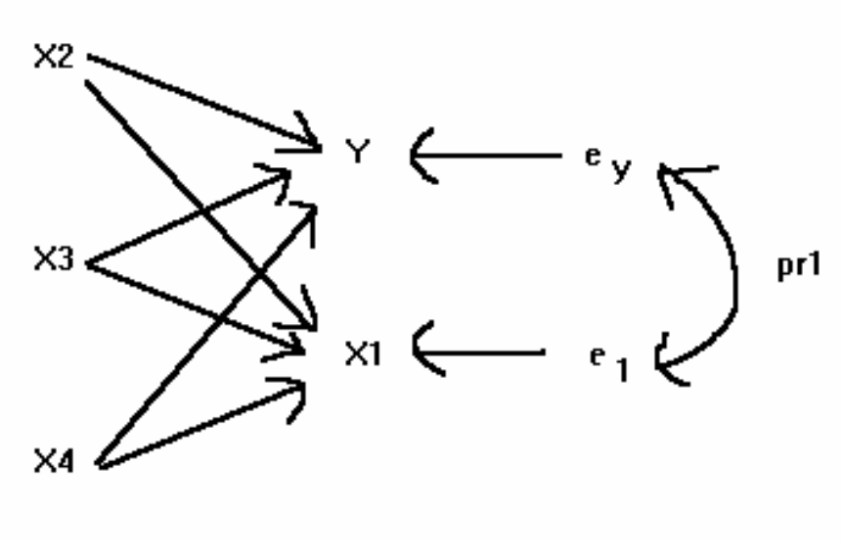
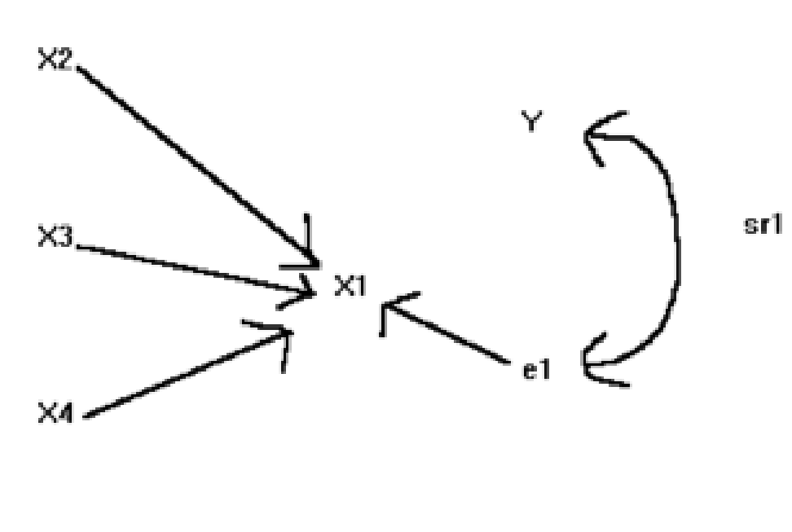
Correlação Parcial
Correlação Semi-parcial

Slide 27
 | Zero-order | Partial | Part
log(Area/450) | -0,52 | -0,68 | -0,52
log(Frente/15) | -0,35 | 0,51 | 0,33
log1p(Incl) | -0,56 | -0,71 | -0,57
Correlação de Ordem Zero, Parcial e Semi-Parcial (2)

Slide 28
Nós vemos na tabela acima a correlação de ordem zero, a correlação parcial e a correlação semi-parcial (coluna Part).
O valor da correlação semi-parcial elevado ao quadrado é também conhecido como coeficiente de determinação parcial!
Por exemplo, o coeficiente de determinação parcial da variável Frente é igual a $sr_{Frente}^{2}=0,{33}^{2}=0,11$.
Já o coeficiente de determinação parcial da variável Area é igual a $sr_{Area}^{2}=−0,{52}^{2}=0,27$
E o coeficiente de determinação parcial da variável Incl é igual a $sr_{Incl}^{2}=−0,{57}^{2}=0,32$
Correlação de Ordem Zero, Parcial e Semi-Parcial (3)
Os coeficientes de determinação parcial (ou as correlações semi-parciais) são, assim, uma boa opção para compreender a importância de uma variável explicativa no modelo de regressão linear múltipla.
Mas é importante notar que a soma dos coeficientes de determinação parcial não é igual ao $R^{2}$ do modelo completo!
Modelos
Reflexões
No mercado imobilário existem diversas, inúmeras variáveis explicativas
Muitas delas estão correlacionadas entre si, a exemplo das variáveis Area e Frente
Quando as variáveis explicativas estão correlacionadas, não se pode ignorar o efeito da presença/ausência de uma sobre a outra na modelagem
Outras variáveis não estão necessariamente correlacionadas com as outras. É o exemplo da variável Incl. Podemos também citar a variável Andar, em apartamentos, ou a posição no andar
Quando as variáveis não estão potencialmente correlacionadas com as outras variáveis do modelo, faz sentido a derivação de um fator de maneira isolada.
Quando a variável em análise estiver potencialmente correlacionada apenas com algumas das variáveis, pode fazer sentido um modelo de regressão múltipla auxiliar com o objetivo de estimar, sem viés, o seu coeficiente.

Slide 29
Fatores: Derivação coerente
 |  |  |  |  | IC (80%)
Termo | Est. | Erro | Est. t | p-valor | Inf. | Sup.
(Intercept) | 9,57 | 0,33 | 29,11 | 0,00 | 9,13 | 10,00
log(Area) | -0,33 | 0,11 | -3,09 | 0,01 | -0,47 | -0,19
log(Frente) | 0,36 | 0,15 | 2,39 | 0,03 | 0,16 | 0,55
ª Dados: 25
^{b} R2: 0,33
^{c} R2aj: 0,27
Fatores Aditivos
Gilson Lima (2006) ponderava que:
Na Forma Aditiva, o preço unitário de cada imóvel deve ser assim computado:
$\hat{PU_{i}}={\overset{‾}{PU}}_{hom}.\left[1+\left(F_{1i}−1\right)+\left(F_{2i}−1\right)+…+\left(F_{ki}−1\right)\right]$
Analogamente, com um modelo de regressão linear na forma aditiva:
$\hat{PU_{i}}=\hat{β_{0}}+{\hat{β}}_{1}X_{1i}+{\hat{β}}_{2}X_{2i}+…+{\hat{β}}_{k}X_{ki}$
Então:
$$\left\{\begin{matrix}{\hat{β}}_{0}={\overset{‾}{PU}}_{hom} \\ F_{1i}=\hat{β_{1}}/\hat{β_{0}}.X_{1i} \\ F_{2i}=\hat{β_{2}}/\hat{β_{0}}.X_{2i} \\ ⋯ \\ F_{ki}=\hat{β_{k}}/\hat{β_{0}}.X_{ki}\end{matrix}\right.$$
Porém, quem disse que ${\hat{β}}_{0}={\overset{‾}{PU}}_{hom}$?
Fatores Multiplicativos
Gilson Lima (2006) ponderava que, para os fatores multiplicativos:
$\hat{PU_{i}}={\overset{‾}{PU}}_{hom}.F_{1i}.F_{2i}…F_{ki}$
Enquanto que com os modelos multiplicativos:
$\hat{PU_{i}}=exp\left({\hat{β}}_{0}+{\hat{β}}_{1}X_{1i}+…+{\hat{β}}_{k}X_{ki}\right)$
$\hat{PU_{i}}=exp\left({\hat{β}}_{0}\right).exp\left({\hat{β}}_{1}X_{1i}\right)…exp\left({\hat{β}}_{k}X_{ki}\right)$
Então:
$$\left\{\begin{matrix}{\hat{β}}_{0}=ln\left({\overset{‾}{PU}}_{hom}\right) \text{ou} {\overset{‾}{PU}}_{hom}=exp\left({\hat{β}}_{0}\right) \\ F_{1i}=exp\left(\hat{β_{1}}X_{1i}\right) \\ F_{2i}=exp\left(\hat{β_{1}}X_{2i}\right) \\ ⋯ \\ F_{ki}=exp\left(\hat{β_{k}}X_{ki}\right)\end{matrix}\right.$$
Porém, quem disse que ${\overset{‾}{PU}}_{hom}=exp\left(β_{0}\right)$?
Testando o método

Slide 30
 |  |  |  |  | IC (80%)
Termo | Est. | Erro | Est. t | p-valor | Inf. | Sup.
(Intercept) | 8,50 | 0,02 | 527,12 | 0,00 | 8,48 | 8,52
log(Area/450) | -0,33 | 0,11 | -3,09 | 0,01 | -0,47 | -0,19
log(Frente/15) | 0,36 | 0,15 | 2,39 | 0,03 | 0,16 | 0,55
ª Dados: 25
^{b} R2: 0,33
^{c} R2aj: 0,27
${\overset{‾}{PU}}_{hom}=exp\left({\hat{β}}_{0}\right)=exp\left(9,57\right)=14.328,42$
Nós vimos, contudo, que o valor calculado para o lote paradigma era de R$ 4.927,63/m2.
Não funciona, pois $exp\left({\hat{β}}_{0}\right)$ é o valor de um lote com Área igual a zero e Frente igual a zero, o que não existe na prática!
O que deve ser feito?

Slide 31
As variáveis foram modificadas de modo que ${\hat{β}}_{0}$ expresse o valor médio unitário do lote paradigma.
${\overset{‾}{PU}}_{hom}=exp\left({\hat{β}}_{0}\right)≈exp\left(8,50\right)=4.914,77$
Derivação dos Fatores
Fator Área:
$F_{1i}=exp\left(\hat{β_{1}}X_{1i}\right)→F_{Area}=exp\left[−0,33.ln\left(Area/450\right)\right]$
$exp\left(a.X\right)=exp{\left(x\right)}^{a}$
$F_{Area}=exp\left[−0,33.ln\left(Area/450\right)\right]=exp{\left[ln\left(Area/450\right)\right]}^{−0,33}={\left(Area/450\right)}^{−0,33}={\left(450/Area\right)}^{0,33}$
Fator Frente:
Analogamente, $F_{Frente}={\left(Frente/15\right)}^{0,36}$

Slide 32
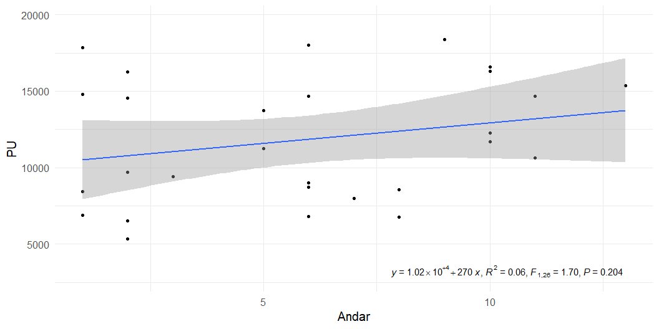
Estudo de Caso
Apartamentos em Florianópolis (2022)

Slide 33
 |  |  |  |  | IC (80%)
Termo | Est. | Erro | Est. t | p-valor | Inf. | Sup.
(Intercept) | 6.234,32 | 0,10 | 88,08 | 0,00 | 5.485,82 | 7.084,94
PCMedio | 1,40 | 0,07 | 5,06 | 0,00 | 1,28 | 1,52
PCAlto | 1,81 | 0,09 | 6,92 | 0,00 | 1,62 | 2,02
Ano_2022 | 1,50 | 0,04 | 9,58 | 0,00 | 1,42 | 1,58
Idade | 0,99 | 0,00 | -4,60 | 0,00 | 0,98 | 0,99
log(AP/100) | 0,89 | 0,05 | -2,34 | 0,02 | 0,83 | 0,95
ª Dados: 115
^{b} R2: 0,81
^{c} R2aj: 0,80
Modelo minimalista

Slide 34
 |  |  |  |  | IC (80%)
Termo | Est. | Erro | Est. t | p-valor | Inf. | Sup.
(Intercept) | 5.978,01 | 0,10 | 85,40 | 0,00 | 5.242,19 | 6.817,11
PCMedio | 1,13 | 0,06 | 2,30 | 0,02 | 1,06 | 1,22
PCAlto | 1,34 | 0,08 | 3,75 | 0,00 | 1,21 | 1,48
Ano_2022 | 1,37 | 0,03 | 9,12 | 0,00 | 1,31 | 1,44
Idade | 0,99 | 0,00 | -5,00 | 0,00 | 0,99 | 0,99
log(AP/100) | 0,73 | 0,06 | -5,55 | 0,00 | 0,67 | 0,78
Vagas | 1,10 | 0,03 | 3,05 | 0,00 | 1,06 | 1,15
log(RendaMedia/7) | 1,56 | 0,07 | 6,80 | 0,00 | 1,43 | 1,69
StudioSim | 1,15 | 0,06 | 2,36 | 0,02 | 1,06 | 1,24
Suites | 1,05 | 0,03 | 1,74 | 0,09 | 1,01 | 1,09
ª Dados: 112
^{b} R2: 0,91
^{c} R2aj: 0,90
Modelo completo

Slide 35
Derivação de Fatores

Slide 36
Fator Área:
$$F_{Area}={\left(\frac{A_{imovel}}{100}\right)}^{−0,32}$$
Fator Renda:
$$F_{Renda}={\left(\frac{Renda_{setor}}{7\left(s.m.\right)}\right)}^{0,44}$$
Fator Idade:
$$F_{Idade}=0,{99}^{Idade}$$
Fator Suites:
$$F_{Suites}=1,{05}^{Suites}$$
Fator Data:
$$F_{Data}=\left\{\begin{matrix}1,00 \text{se 2018} \\ 1,37 \text{se 2022}\end{matrix}\right.$$
Fator Vagas:
$$F_{Vagas}=1,{10}^{Vagas}$$
Fator Studio:
$$F_{Studio}=1,15$$
Fator Padrão Construtivo:
$$F_{PC}=\left\{\begin{matrix}1,00 \text{se Baixo} \\ 1,13 \text{se Médio} \\ 1,34 \text{se Alto }\end{matrix}\right.$$

Slide 37
Homogeneização
 |  |  |  |  | IC (80%)
Termo | Est. | Erro | Est. t | p-valor | Inf. | Sup.
(Intercept) | 4.704,636 | 651,111 | 7,226 | 0,000 | 3.847,549 | 5.561,723
Andar | 130,951 | 92,841 | 1,410 | 0,171 | 8,741 | 253,161
ª Dados: 27
^{b} R2: 0,074
^{c} R2aj: 0,037
Para obter o Preço Unitário Homogeneizado de cada imóvel da amostra, deve-se fazer:
$$PU_{hom_{i}}=\frac{PU_{i}}{F_{Area}.F_{Renda}.F_{Idade}.F_{Suites}.F_{Vagas}.F_{Studio}}$$
Modelo com variável Andar (aditivo)

Slide 38
 |  |  |  |  | IC (80%)
Termo | Est. | Erro | Est. t | p-valor | Inf. | Sup.
(Intercept) | 4.620,417 | 0,132 | 63,716 | 0,000 | 3.881,242 | 5.500,367
log(Andar) | 1,083 | 0,077 | 1,043 | 0,307 | 0,979 | 1,198
ª Dados: 27
^{b} R2: 0,042
^{c} R2aj: 0,0033
Modelo com variável Andar (multiplicativo)

Slide 40
Fatores Aditivos
 |  |  |  |  | IC (80%)
Termo | Est. | Erro | Est. t | p-valor | Inf. | Sup.
(Intercept) | 7.311,55 | 942,25 | 7,76 | 0,00 | 6.096,65 | 8.526,45
PCMedio | 2.048,54 | 630,82 | 3,25 | 0,00 | 1.235,18 | 2.861,90
PCAlto | 5.151,55 | 816,10 | 6,31 | 0,00 | 4.099,30 | 6.203,80
Ano_2022 | 3.623,05 | 399,73 | 9,06 | 0,00 | 3.107,65 | 4.138,45
Idade | -116,45 | 24,77 | -4,70 | 0,00 | -148,39 | -84,51
log(AP/100) | -1.049,06 | 473,70 | -2,21 | 0,03 | -1.659,84 | -438,28
ª Dados: 115
^{b} R2: 0,80
^{c} R2aj: 0,79
Derivação de Fatores Aditivos
Como observou Gilson Lima:
Se na avaliação por fatores aditivos, temos:
$$\hat{PU_{i}}={\overset{‾}{PU}}_{hom}.\left[1+\left(F_{1i}−1\right)+\left(F_{2i}−1\right)+…+\left(F_{ki}−1\right)\right]$$
E na avaliação por regressão múltipla, temos:
$$\hat{PU_{i}}=\hat{β_{0}}.+\hat{β_{1}}X_{1i}+\hat{β_{2}}X_{2i}+…+\hat{β_{k}}X_{ki}$$
Então:
$$\left\{\begin{matrix}{\hat{β}}_{0}={\overset{‾}{PU}}_{hom} \\ F_{1i}=\hat{β_{1}}/\hat{β_{0}}.X_{1i} \\ F_{2i}=\hat{β_{2}}/\hat{β_{0}}.X_{2i} \\ ⋯ \\ F_{ki}=\hat{β_{k}}/\hat{β_{0}}.X_{ki}\end{matrix}\right.$$
Porém, quem disse que ${\hat{β}}_{0}={\overset{‾}{PU}}_{hom}$?
${\hat{β}}_{0}={\overset{‾}{PU}}_{hom}$ se, e apenas se, as variáveis de regressão estiverem centralizadas nas características do imóvel avaliando (ou paradigma)!
Modelo minimalista

Slide 41
Interpretação das variáveis
Para a derivação dos fatores, deve-se fazer a derivada parcial da equação de regressão em relação a cada termo.
Para a variável Ano:
$$\frac{∂PU\left(PC,Ano,Idade,AP\right)}{∂\text{Ano_2022}}=\frac{∂3.623,05.\text{Ano_2022}}{∂\text{Ano_2022}}$$
$$∂PU=3.623,05.∂\text{Ano_2022}$$
Para a variável Idade:
$$\frac{∂PU\left(PC,Ano,Idade,AP\right)}{∂\text{Idade}}=\frac{∂−116,45.\text{Idade}}{∂\text{Idade}}$$
$$∂PU=−116,45∂Idade$$
Para a variável PC: analogamente, para o caso da variável PC:
Os imóveis de padrão médio valem R$ 2.048,54/m2 a mais do que os imóveis de padrão baixo, enquanto os imóveis de padrão alto valem R$ 5.151,55/m2 mais do que os imóveis de padrão baixo!
Interpretação das variáveis
Para a variável Area:
$$\frac{∂PU\left(PC,Ano,Idade,AP\right)}{∂AP}=−1.049,06\frac{∂log\left(AP/100\right)}{∂AP}$$
$$\frac{∂PU}{∂AP}=−1.049,06\frac{1}{AP}$$
$$∂PU=−1.049,06\frac{∂AP}{AP}$$
A interpretação é: o aumento de 1% em AP corresponde a uma diminuição de -R$ 10,49 em PU!
No caso dos modelos aditivos não vale o fator área da forma do fator de Abuhnaman!
Interpretação das variáveis
Derivação de Fatores Aditivos

Slide 42
Fator Padrão Construtivo:
$$F_{PC}=\left\{\begin{matrix}1,00 \text{se Baixo} \\ 1,28 \text{se Médio} \\ 1,70 \text{se Alto }\end{matrix}\right.$$
Fator Idade:
$$F_{Idade}=−0,016.Idade+1$$
Fator Ano:
$$F_{Ano}=\left\{\begin{matrix}1,00 \text{se Ano = 2018} \\ 1,49 \text{se Ano = 2022}\end{matrix}\right.$$
Fator Área:
$$F_{Area}=\frac{−1.049,06}{7.311,55}.ln\left(AP_{imovel}/AP_{paradigma}\right)+1=−0,14.ln\left(AP_{imovel}/100\right)+1$$
Aplicação: Se o imóvel paradigma (100m2, ano 2018, idade igual a zero, PC Baixo) tem valor unitário de mercado igual a R$ 7.311,55/m2
Quanto vale um apartamento de 200m2, 10 anos de idade, PC Médio no ano de 2022?
$$PU_{i}=7.311,55[1+\left[\left(1,28−1\right)+\left(0,84−1\right)+\left(1,49−1\right)+\left(0,9−1\right)\right]$$
$$PU_{i}=7.311,55\left[1+\left(0,28−0,16+0,49−0,1\right)\right]=7.311,55.1,51=11.040,44$$

Slide 43
Comparação com previsões do modelo
predict(fit, newdata = list(PC = "Medio", Ano = "_2022", Idade = 10, AP = 200))
1 11091.51
Funciona!
Porém, deve-se perceber: só funcionou porque o modelo foi ajustado centralizado no imóvel paradigma.
Assim, o valor de $β_{0}$ se iguala ao valor do imóvel paradigma
Lima, Gilson Pereira de Andrade. 2006. “Homogeneização Por Fatores Na Forma Aditiva, Multiplicativa Ou Mista? Imposição Normativa Ou Resposta Do Mercado?” XIII COBREAP.
McNeish, Daniel. 2017. “Missing Data Methods for Arbitrary Missingness with Small Samples.” Journal of Applied Statistics 44 (1): 24–39. https://doi.org/10.1080/02664763.2016.1158246.

